Slide 1
中華職棒RE24得分期望值分析及預測 台北市職能發展學院 Python應用實戰班 中華職棒RE24機器學習分析與預測
16號 葉俐彤

Slide 2
大綱/Agenda
第一部分：專案介紹
提案介紹及動機
專案時程
第二部分：理論,模型,工具
1.理論架構
2.模型套件
3.使用工具
4.使用數據
5.分析流程
第三部分：實際演示
1.資料蒐集
2.資料清洗
3.相關分析
4.預測分析
第四部分：結論&建議
1.結論
2.建議
第五部分：附錄
1.參考文獻

Slide 3
第一部分：專案介紹

Slide 4
提案動機
選手的調度，從印象派轉為數據派，而數據如何幫助到教練團選擇與作決策？
數據會成為串聯起球員與球迷們的共同語言
台灣棒球需要提升的話，數據不只是在職業球隊中使用，反而必須深紮根基層，不能流於靠著印象跟感覺進行比賽
印象野球、信任野球、數據野球
想知道教練團的調度是不是瓜，要怎麼樣理解教練團決策背後可能的原因，又或者是，身為球迷的你一定會想，如果這時候我是總教練，我會怎麼調度？

Slide 5
專案介紹
專案介紹：
透過機器學習預測選手的表現，看能否作為選手在比賽關鍵時刻的調度參考
選擇數據：RE24值（RE24對於一場比賽的勝負與得分的影響）
選擇分析選手：梁家榮（介紹）
通過分析梁家榮的RE24數據，我們可以深入了解他在比賽中的關鍵時刻表現，進而制定更有效的戰術和策略。
得分期望值介紹：
當該打者結束打席時，球隊在該局的得分機率(RE)的變化就是該名打者在該打席的得分期望值(RE)
簡單來說：擊出安打RE24會上升、滾地出局RE24會下降
在不同的出局數跟佔壘情況，聯盟平均的RE24不同
每一場比賽的RE24是每個打席的總和
總之正的就是對球隊得分有幫助、負值則相反

Slide 6
專案時程

Slide 7
第二部分：理論模型工具

Slide 8
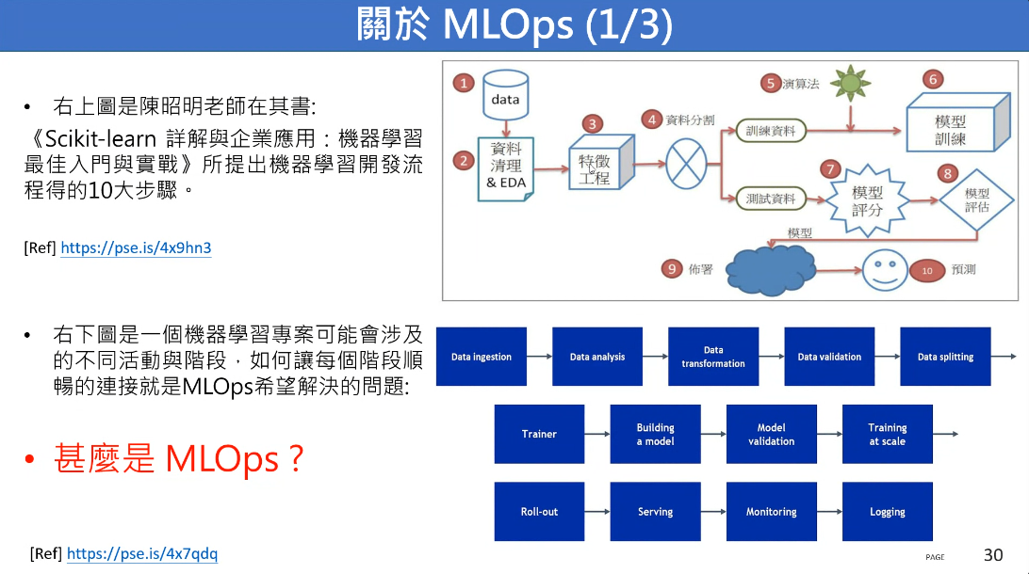
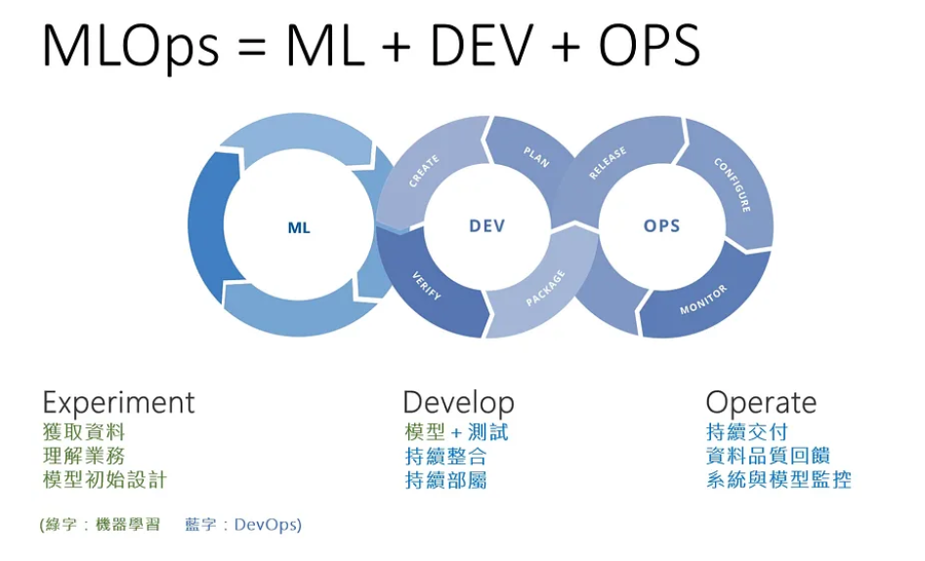
理論架構
陳老師的圖

Slide 9
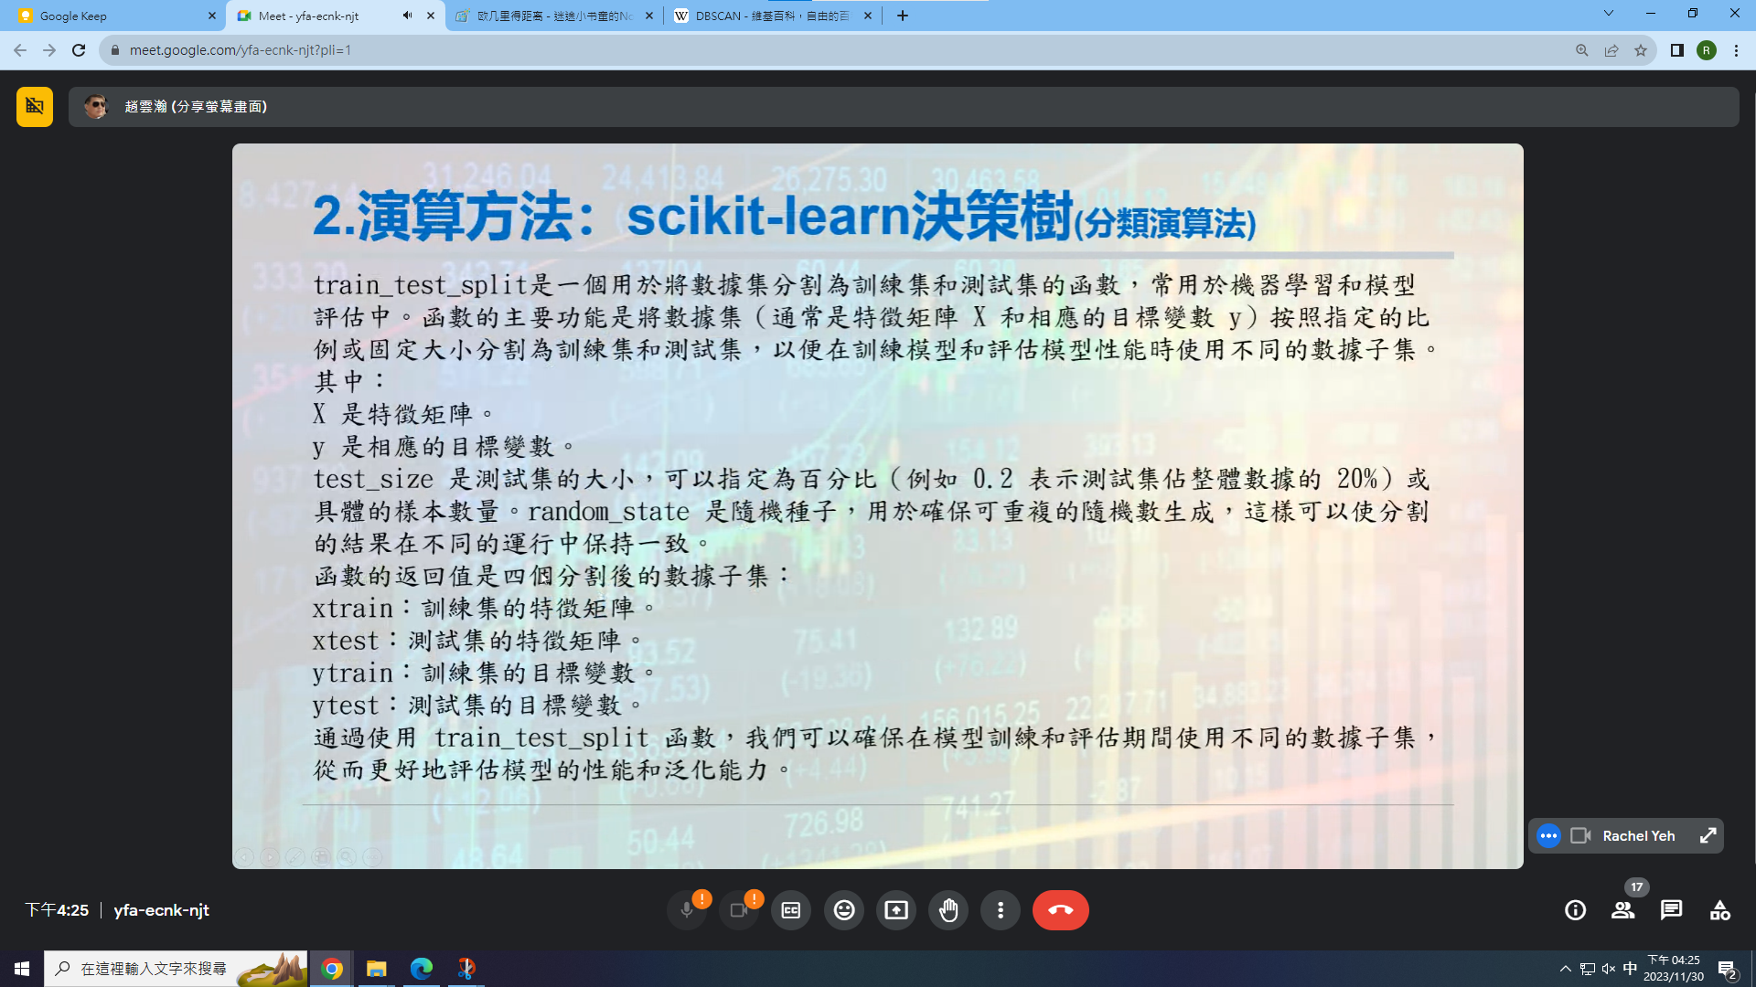
演算方法 多元線性回歸分析
觀察兩個或多個變數 間是否相關、相關方向與強度，
建立數學模型以便觀察特定變數來預測研究者感興趣的變數。
迴歸分析是建立被解釋變數Y(或稱應變數、依變數、反應變數)與解釋變數X(或稱自變數、獨立 變數)之間關係的模型。
y =Wx+b (W: weight 權重 b:bias 偏誤)
評估方法：平均方差、Ｒ平方值
不斷改變W與b值，平均方差最小時的W與b值，就是最佳直線。

Slide 10
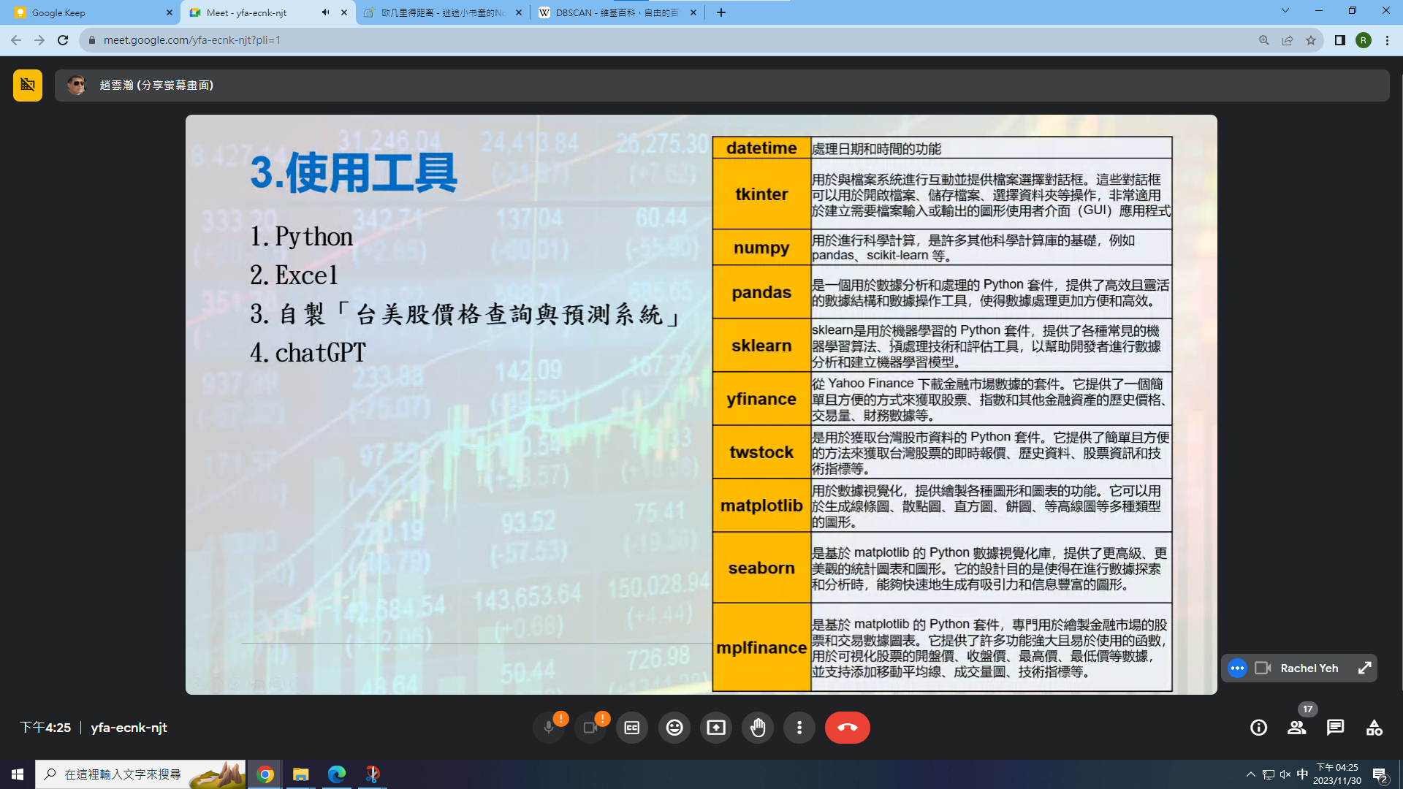
使用工具及套件
主程式：Python
爬蟲：requests、selenium、Beautifulsoup4
資料處理：csv
資料視覺化：Pandas、matplotlib、seaborn
機器學習：scikit-learn、ipywidgets

Slide 11
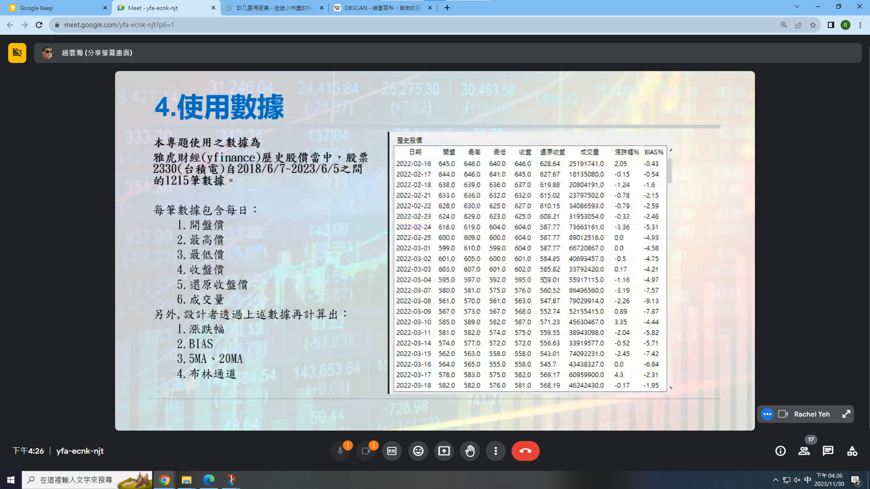
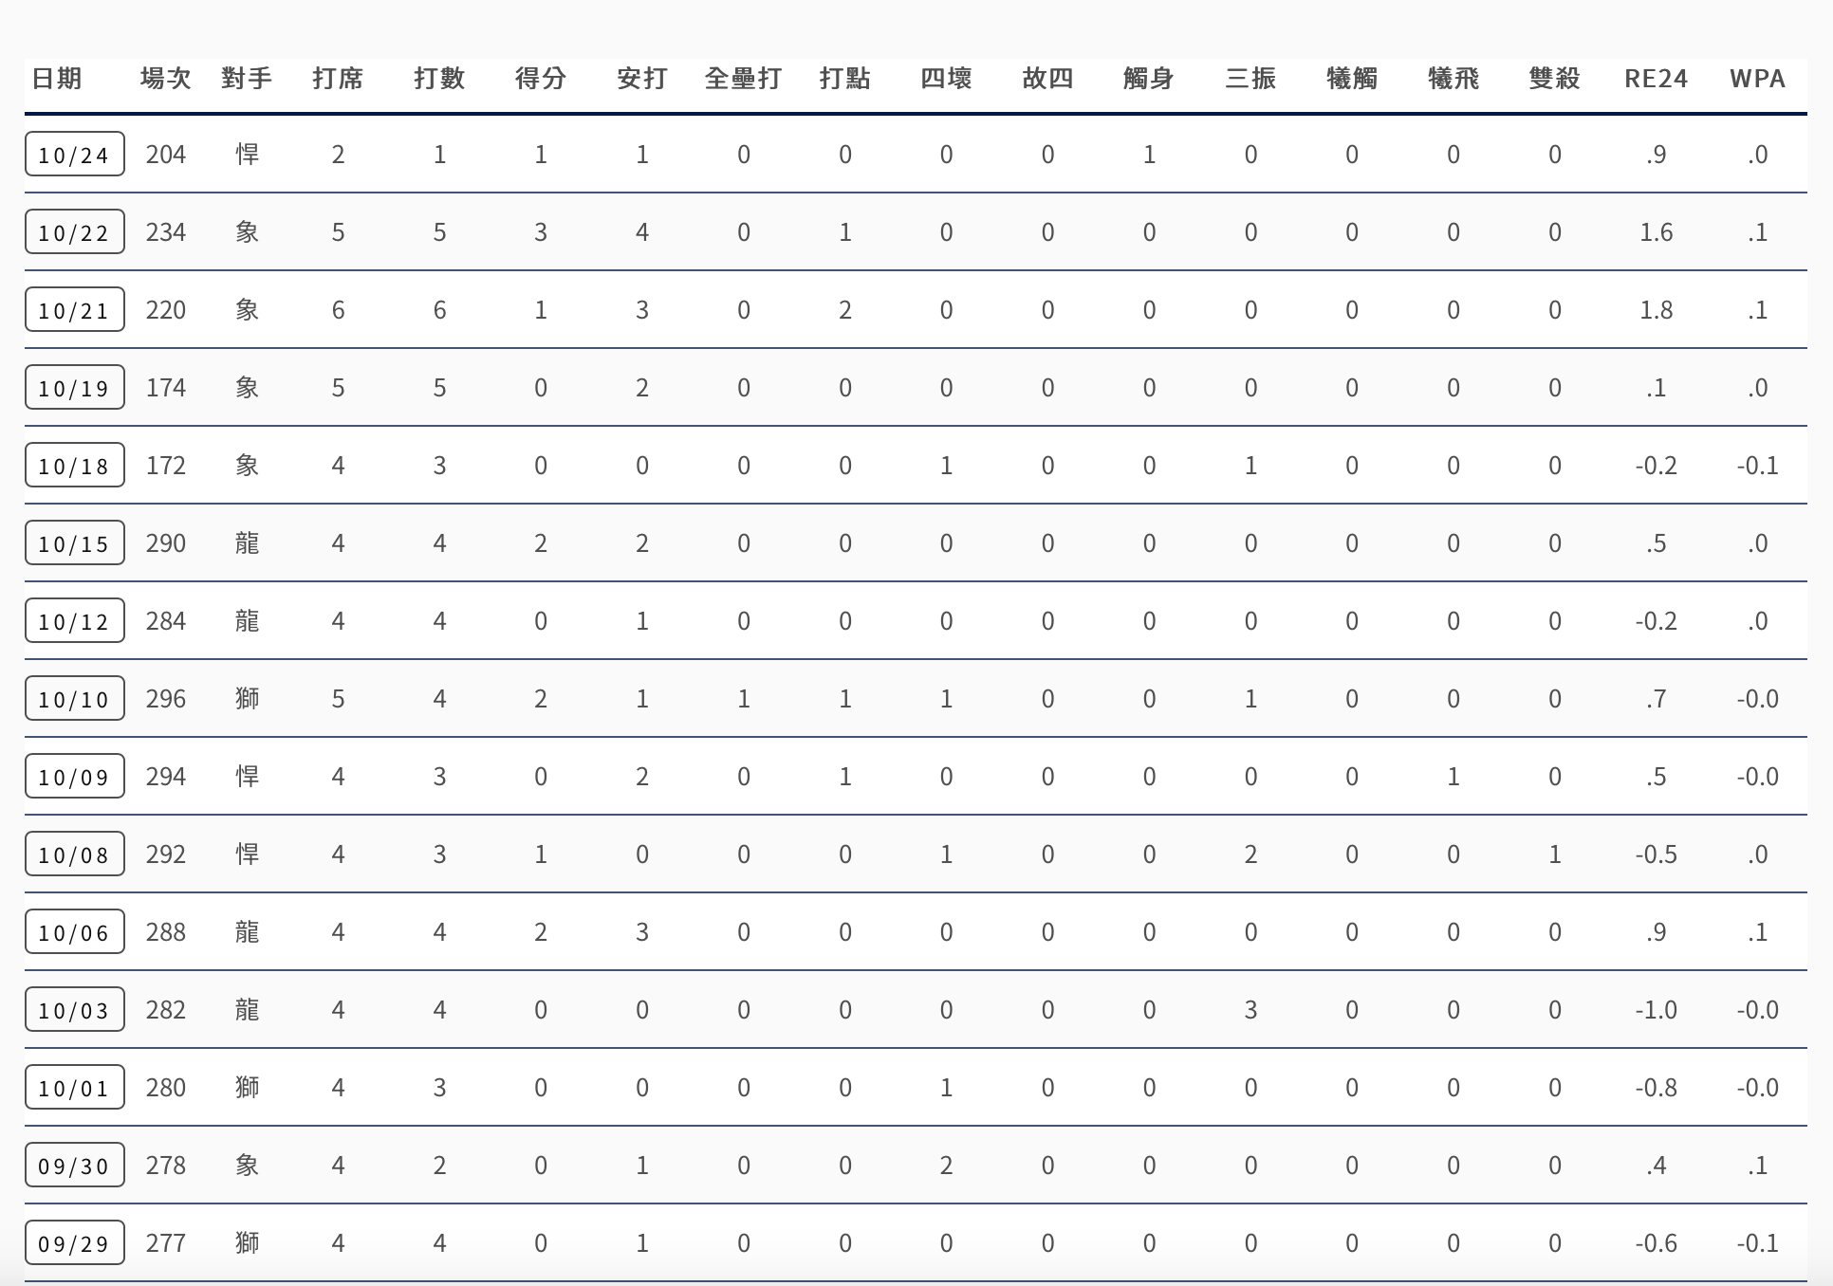
使用數據
野球革命：2022-2023年梁家榮選手每一場出賽的紀錄
總共199筆
日期,場次,對手,打席,打數,得分,安打,全壘打,打點,四壞,故四,觸身,三振,犧觸,犧飛,雙殺,RE24,WPA,打擊率（另外計算）

Slide 12
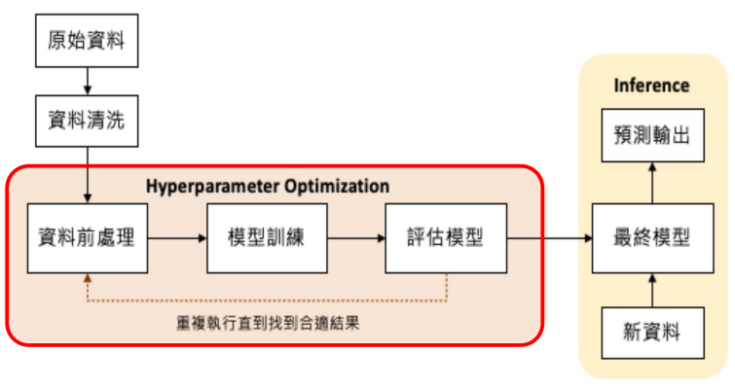
分析流程

Slide 13
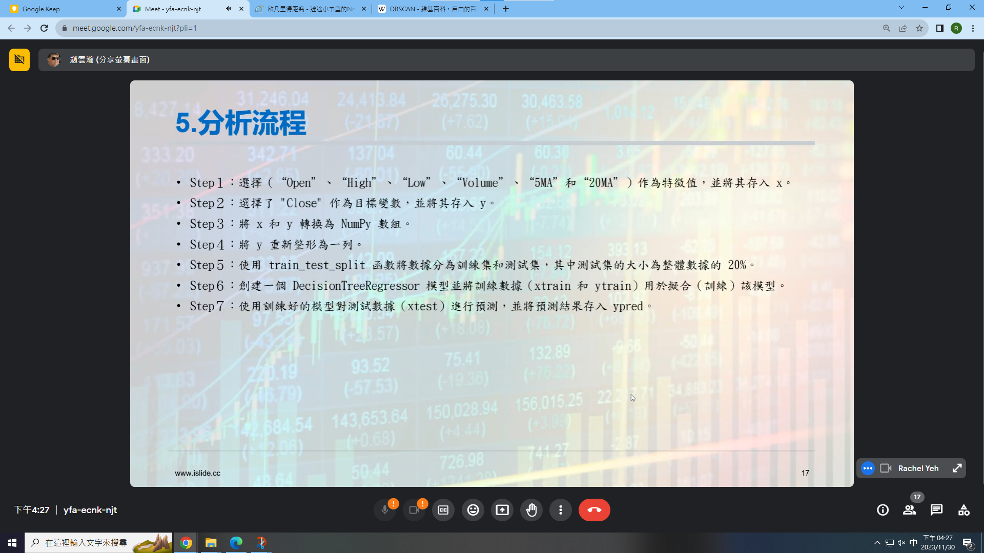
分析流程
儲存X特徵值：「安打」、「打點」、「打擊率」
儲存Y目標值：「RE24」
使用 train_test_split 函數將特徵變數和目標變數分割為訓練集和測試集，測試集的大小為整體數據的20%
將訓練集和測試集轉換為 NumPy 陣列，符合機器學習模型需求
使用 StandardScaler 對Ｘ特徵值進行標準化，確保數據的均值為0，標準差為1，有助於提高模型的收斂速度
使用正規方程式抓出權重值與偏置值
使用 LinearRegression 初始化線性回歸模型，並使用訓練數據進行模型擬合。
使用訓練好的模型對測試數據進行預測，並將預測結果存入ypred
評估模型的準確率（均方差、R2）

Slide 14
第三部分：實際演示

Slide 15
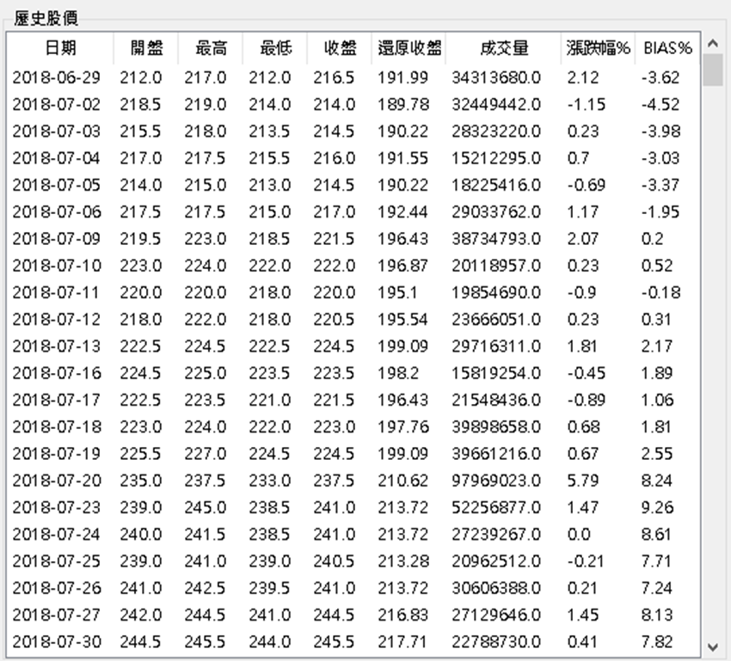
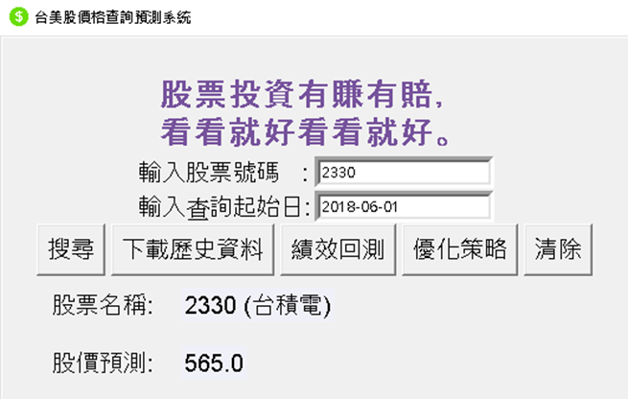
資料搜尋
1.資料搜尋
以自製[OOOOOOO]搜尋2018/7/6~2023/6/1之股價資料1215筆，每筆資料包含以下數據：
1.每日開盤價
2.每日最高價
3.每日最低價
4.每日收盤價
5.每日還原收盤價
6.每日成交量
7.每日漲跌幅%
8.每日BIAS%

Slide 16
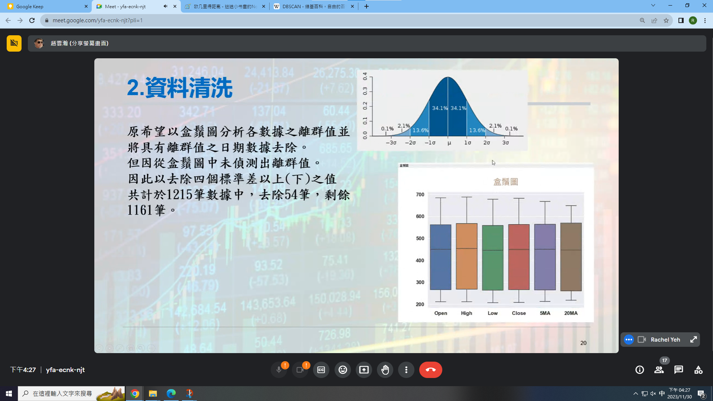
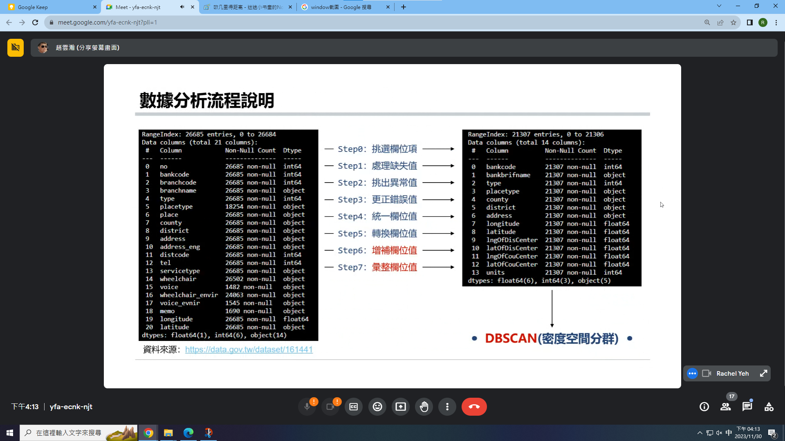
資料清洗

Slide 17
資料視覺化（長條圖、常態分佈、熱力圖）

Slide 18
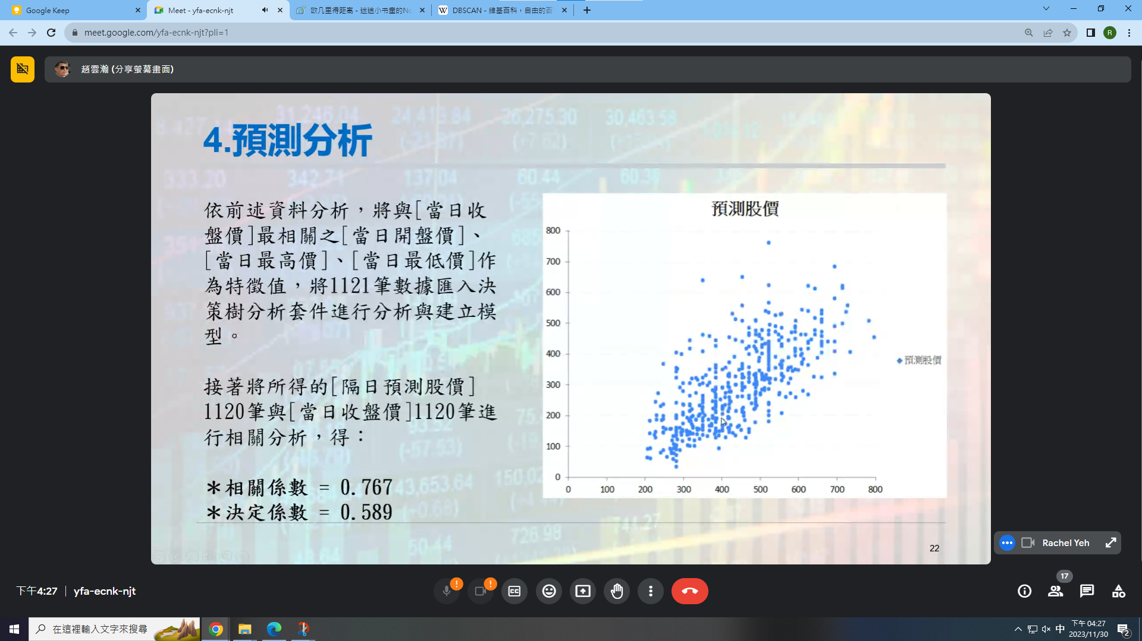
預測分析

Slide 19
第三部分：結論＆建議

Slide 20
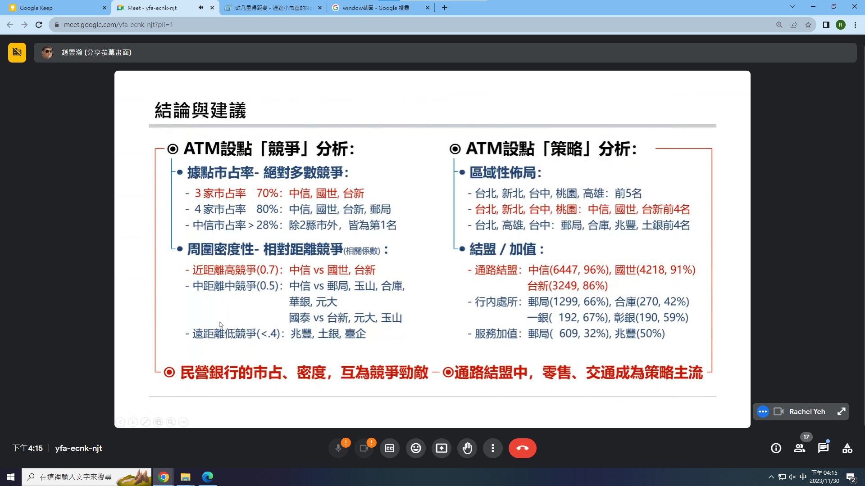
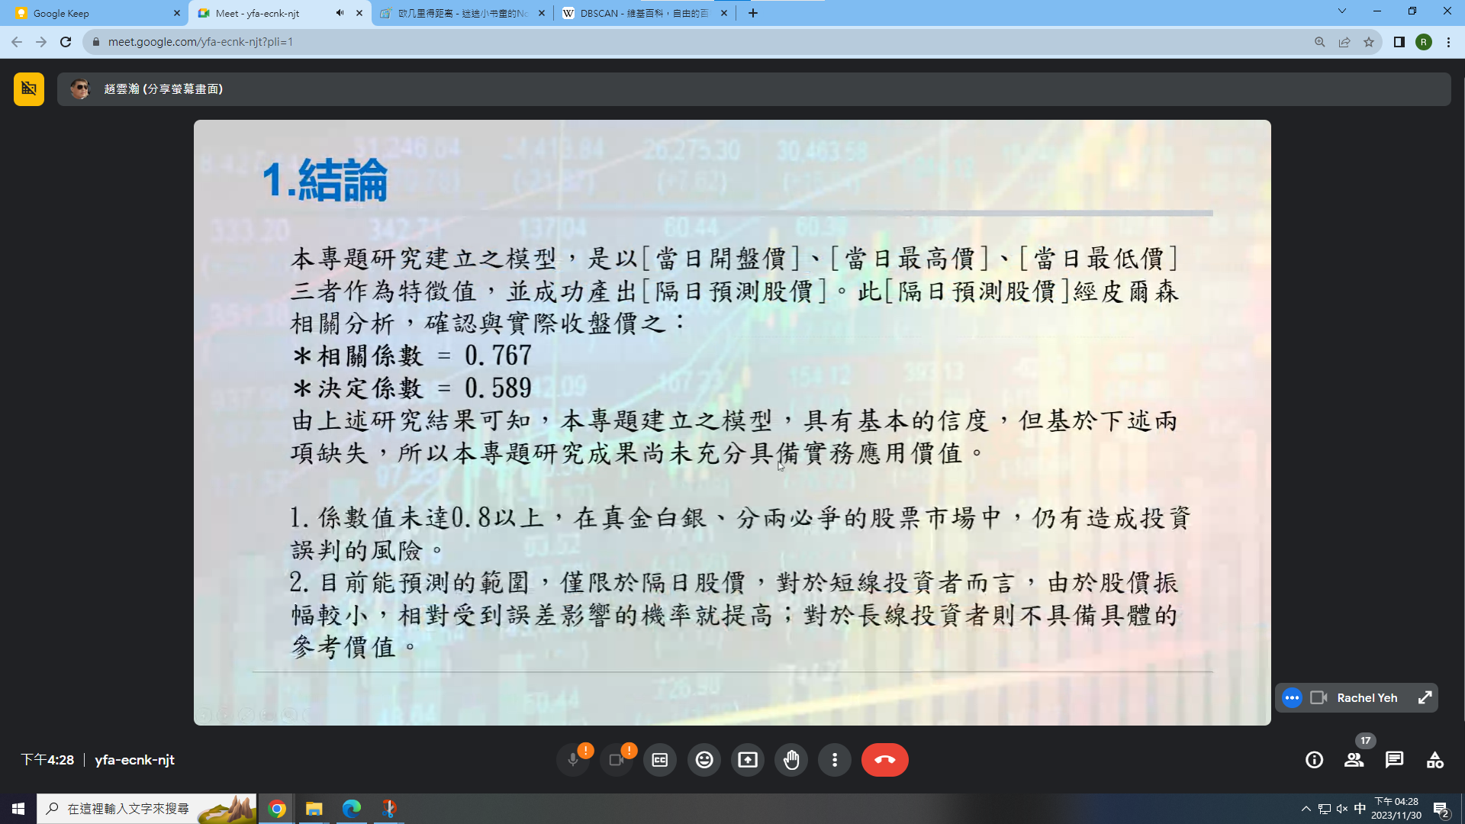
結論

Slide 21
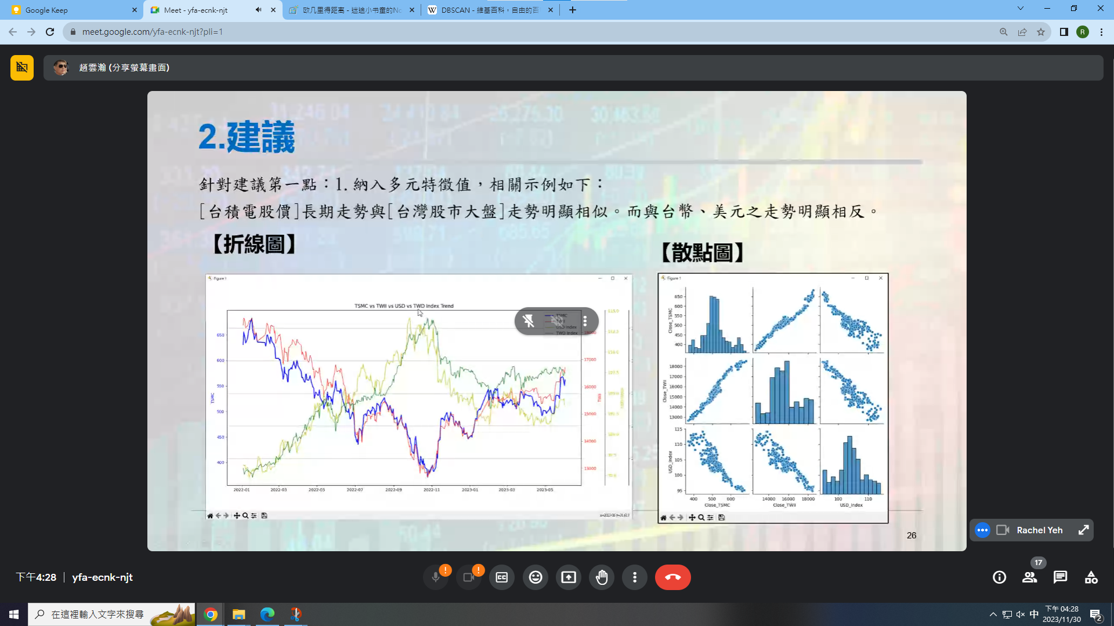

Slide 22
附錄
參考文獻

